Slide 1
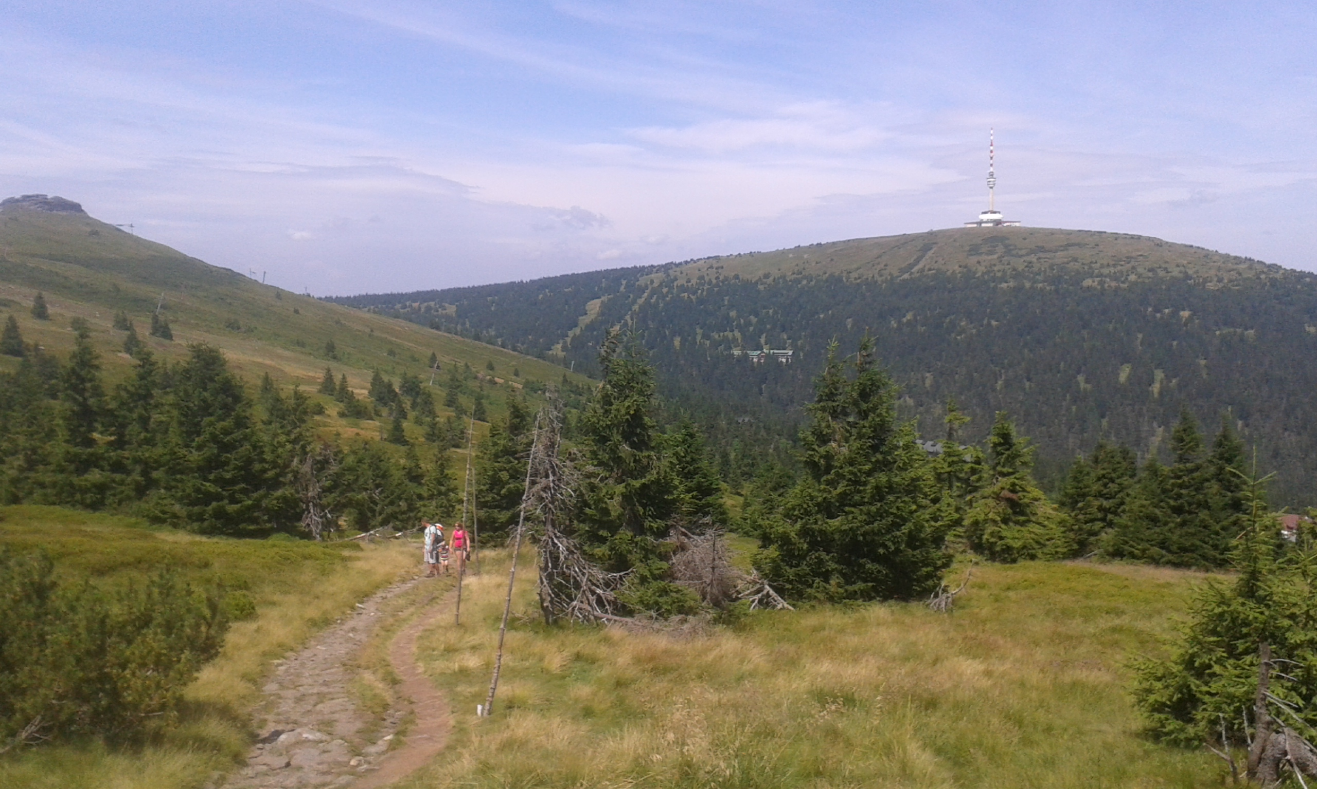
Praděd

Slide 2
1491 M

Slide 3
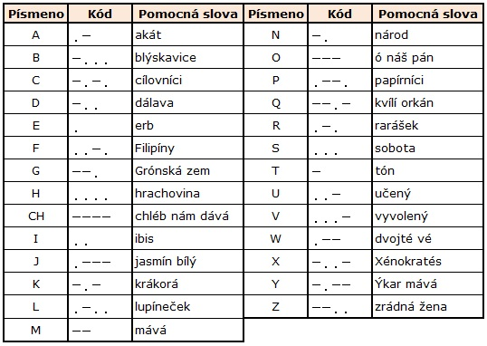
Pohoří
.---|.|...|.|-.|..|-.-|-.--|

